Slide 1
Sinulle - Verohallinnon verkkopalvelut

Slide 2
Miksi käyttäisin verkkopalveluja?
Verkkopalveluiden käyttö ei ole sidoksissa virka-aikaan. Palvelut ovat avoinna siihen aikaan, kun sinulle on parasta hoitaa veroasiasi.
Palvelut ovat käyttäjäystävällisiä, ja ohjeet auttavat sinua tietojen täydentämisessä.
Saat vahvistuksen onnistuneesta lähetyksestä. Tiedät, että ilmoituksesi on saapunut perille.

Slide 3
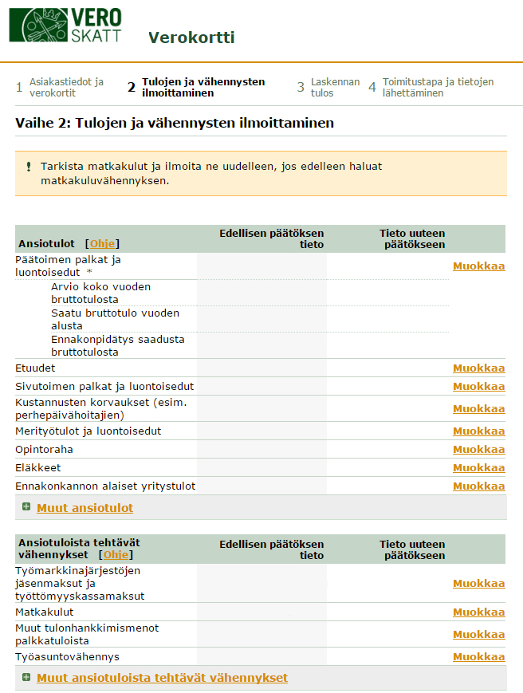
Verokortti verkossa
Verokortti verkossa -palvelusta saat uuden verokortin tai ennakkoveron.
Ilmoita tiedot, jotka vastaavat mahdollisimman hyvin kuluvan vuoden toteutuvia tulojasi ja vähennyksiäsi. Tiedot vaikuttavat veroprosenttiisi tai ennakkoveroon.
Useimmissa tapauksissa voit itse tulostaa uuden verokortin.
Palvelu on käytössä 24/7.
Joka toinen verokortti tilataan jo verkossa.
Tutustu palveluun: vero.fi/verokortti

Slide 4
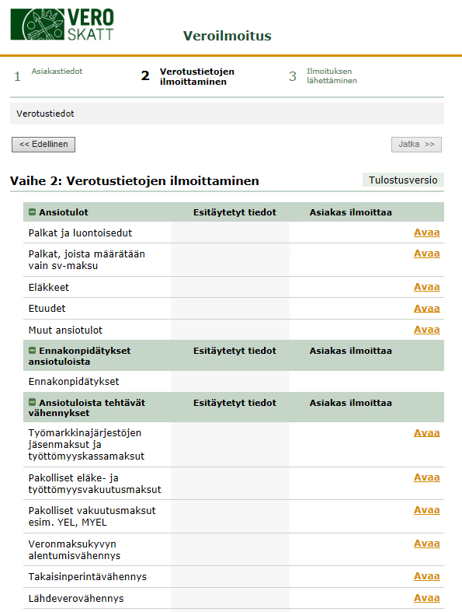
Veroilmoitus verkossa
Palvelussa voit ilmoittaa muutoksia esitäytettyyn veroilmoitukseesi.
Voit muuttaa tai täydentää lähes kaikkia esitäytetyn veroilmoituksen tietoja.
Jo melkein puolet veroilmoitus-muutoksista tehdään verkossa.
Tutustu palveluun: vero.fi/veroilmoitus (Palvelu on avoinna ainoastaan veroilmoitusten palautusaikaan keväisin.)

Slide 5
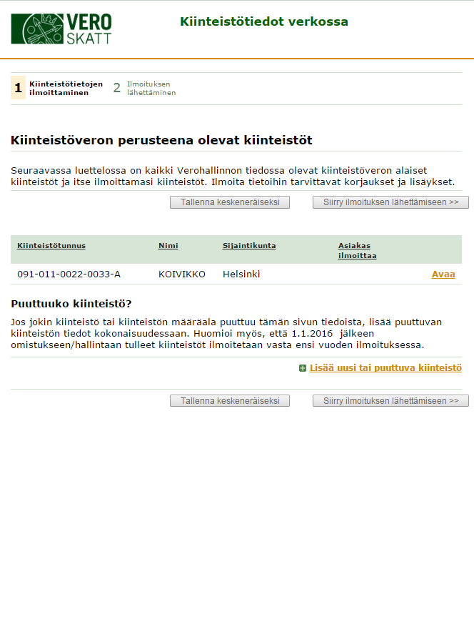
Kiinteistötiedot verkossa
Palvelussa voit ilmoittaa korjauksia kiinteistöverotuspäätöksen tietoihin.
Voit korjata muun muassa omistus- ja hallintatietoja ja maapohjan sekä rakennuksen tietoja. Voit myös lisätä puuttuvia rakennuksia.
Tutustu palveluun: vero.fi/kiinteistötiedot (Palvelu on avoinna ainoastaan kiinteistöveropäätösten korjausaikaan keväisin.)

Slide 6
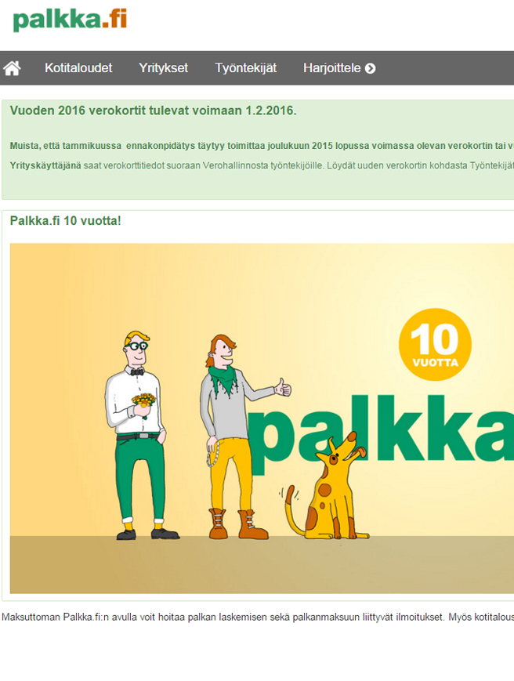
Palkka.fi
Palkka.fi on maksuton palkanlaskenta-ohjelma. Sen avulla voit hoitaa palkan laskemisen sekä maksuun liittyvät ilmoitukset.
Palvelun kautta voit myös hakea kotitalousvähennyksiä.
Tutustu palveluun: palkka.fi

Slide 7
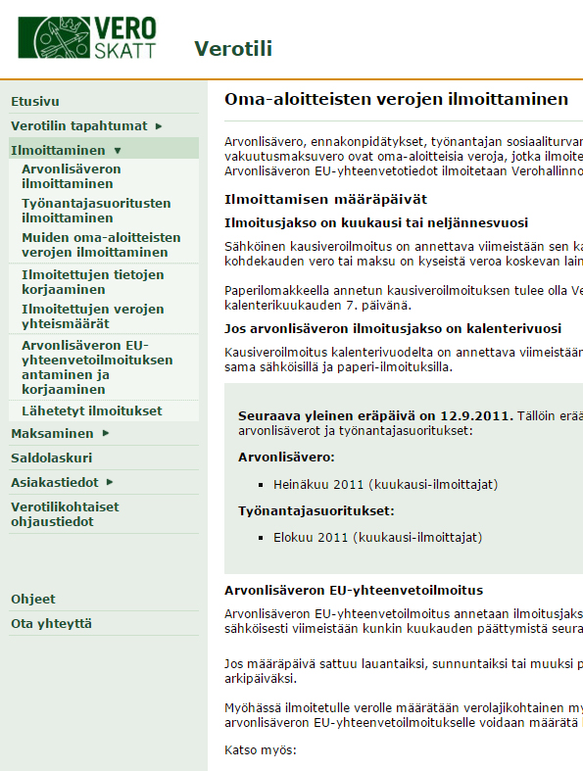
Verotili
Verotilillä voit antaa kausivero-ilmoituksen arvonlisäverosta, työnantajasuorituksista ja muista oma-aloitteisista veroista.
Palvelussa voit myös maksaa ilmoittamasi oma-aloitteiset verot verkkomaksuna.
Verotilillä voit myös hakea aiheettoman maksun palautusta.
Tutustu palveluun: vero.fi/verotili

Slide 8
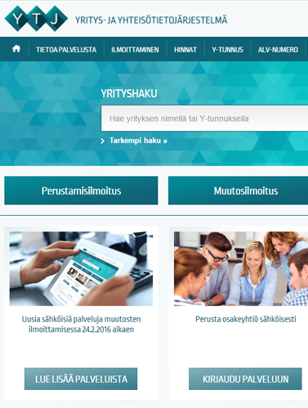
YTJ – Yritys- ja yhteisötietojärjestelmä
YTJ on PRH:n ja Verohallinnon yhteinen palvelu, jossa voit ilmoittaa tiedot yhdellä ilmoituksella molemmille viranomaisille.
Palvelussa voit antaa sähköisesti useimmat yritysten toimintaan liittyvät ilmoitukset (Y-lomakkeet).
Yrityshausta voit etsiä tietoja yrityksistä Y-tunnuksen tai yrityksen nimen perusteella.
Yrityshaku sisältää mm. yrityksen perustiedot, rekisteröintitiedot ja julkiset verovelkatiedot.
Tutustu palveluun: ytj.fi

Slide 9
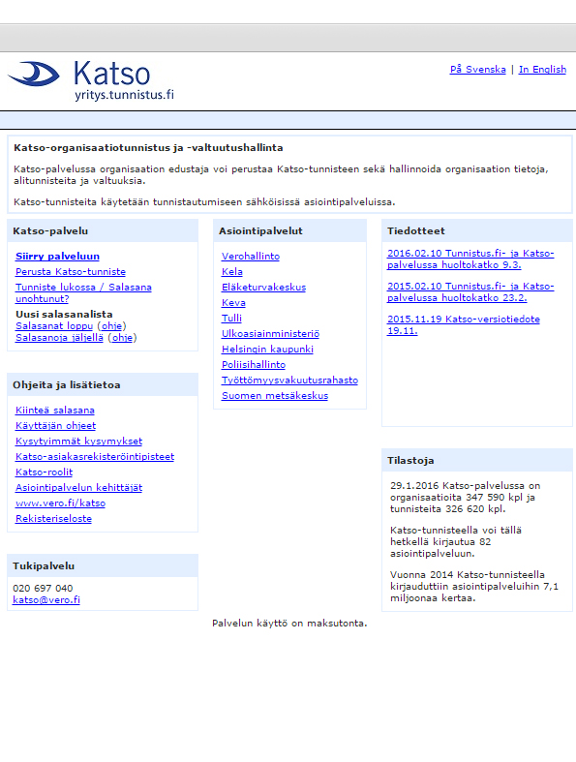
Katso-tunniste
Katso-tunnistus on yrityksiä varten luotu tapa tunnistautua viranomaisten sähköisiin palveluihin.
Palvelun avulla voit hallinnoida yrityksen Katso-tunnisteita ja niihin liittyviä tietoja sekä yrityksen sisäisiä ja ulkoisia valtuutuksia.
Yritys voi valtuuttaa kirjanpitäjänsä tekemään sähköiset ilmoitukset yrityksen puolesta.
Tutustu Katso-tunnistautumiseen: yritys.tunnistus.fi

Slide 10
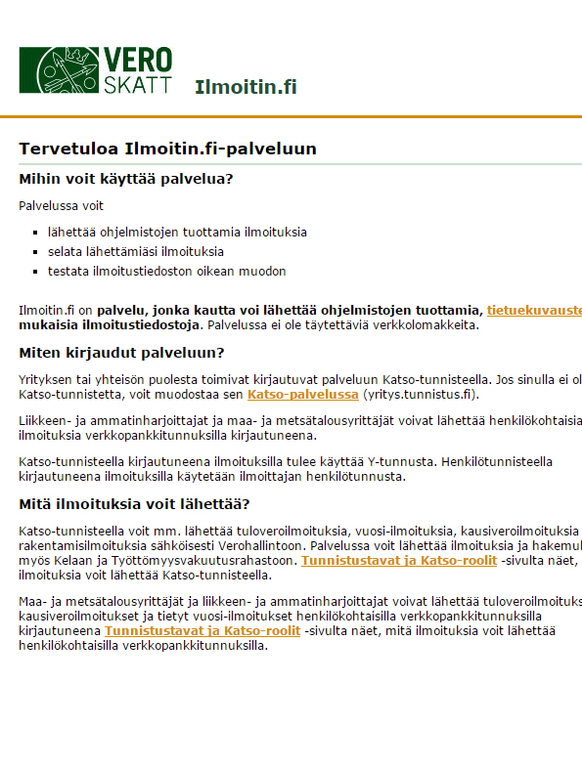
Ilmoitin
Ilmoitin.fi on palvelu, jonka kautta voit lähettää ohjelmistojen tuottamia ilmoitustiedostoja.
Palvelussa ei ole täytettäviä verkkolomakkeita.
Ilmoitin.fi tallentaa lähettämäsi ilmoitukset. Palvelussa voit myös testata, onko ilmoitustiedoston muoto oikea.
Tutustu palveluun: ilmoitin.fi

Slide 11
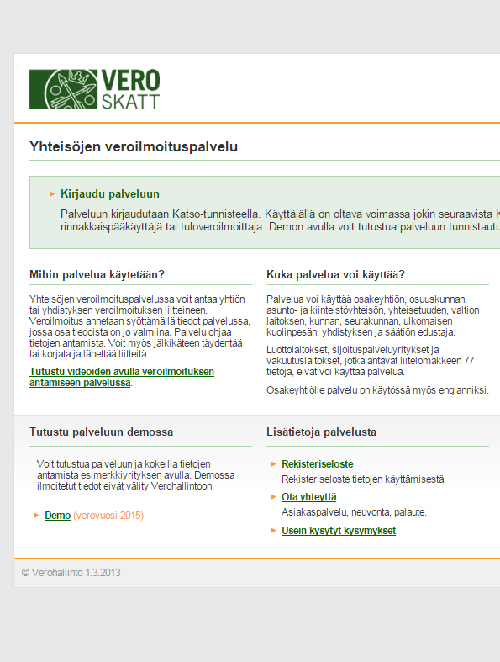
YSTI
YSTI eli yhteisöjen veroilmoituspalvelu, josta voi antaa sähköisen veroilmoituksen (6B) liitelomakkeineen.
Palveluun kirjaudutaan Katso-tunnisteella.
Tutustu palveluun: vero.fi/yhteisönveroilmoitus

Slide 12
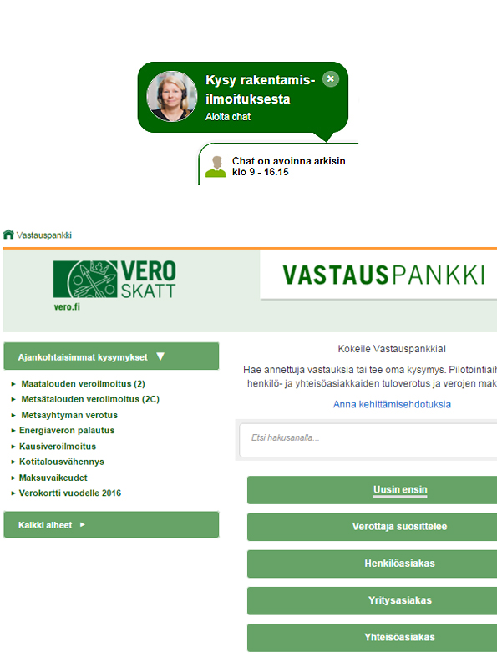
Chat ja Vastauspankki
Chat-asiakaspalvelumme vastaa kysymyksiisi verotuksen eri aihealueista.
Chat palvelee virka-aikana.
Vastauspankissa voit etsiä vastauksia kysymyksiisi tai kysyä uuden kysymyksen.
Chatit ovat kunkin aihealueensa sivulla vero.fi:ssä.
Tutustu vastauspankkiin: vero24.vero.fi/vastauspankki

Slide 13


